Slide 1
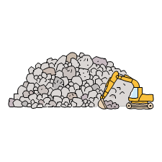
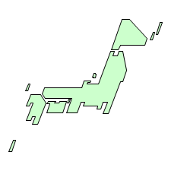
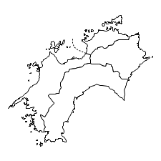





高知県産業廃棄物処理指導要綱の改正について
R8.7.7高知県環境対策課
高知県では、香川県で起きた豊島事件などを契機に1990年代から四国内の他団体※と協調して、事業者等が県外で排出された廃棄物を県内で処理する場合等に
知事への事前協議（県外産廃協議）を指導しています。このたび、制定当初からの環境の変化を踏まえ、指導要綱の改正（合理化）を行います。
※四国内の各県及び中核市
1．指導要綱の現状
２．指導要綱（県外産廃協議）の改正（合理化）の経緯
流入県外産業廃棄物の把握、処分場の乱立を防ぐことを目的に平成３年に指導要綱を制定。
主な内容として、以下のような場合に事前協議を求める。
・特定の産業廃棄物の処理施設の設置
・県外の産業廃棄物を県内で処理（県外産廃協議）
再生利用を伴わない県外産業廃棄物の処理については、原則、承認しない運用をしてきた。
制定当初から環境の変化が生じ、現状の指導要綱が、過度に事業者を規制しているおそれ。
(１) 廃棄物処理法の規制の強化
・小規模施設を含めた全ての産廃処分場について、厳しい許可制度を導入。
・マニフェスト制度が導入され、産業廃棄物のトレーサビリティ（追跡可能性）が向上。
・罰則の強化（例：不法投棄罪の場合、懲役６月又は罰金50万円→拘禁刑５年又は罰金1000万円（法人３億円））
(２) 国からの指導及び各種リサイクル法の制定
・環境省から、広域処理の支障となる法を超える過度な流入規制の廃止を求める通知が発出。
・各種リサイクル法が制定され、日本全体でリサイクル制度が導入。
(３) 四国内の他団体の県外産廃協議の合理化
・近年、四国内の他団体において、再生利用を伴わない処理に対する指導の見直し。
1990‘s
流入県外産廃の把握、
処分場の乱立を防ぐ独自ルールが必要だ。
現在
都道府県 | 近年の見直し状況
徳島県 | 優良な事業者について再生利用を伴わない処理を協議可能に
香川県 | 再生利用を伴わない処理ができる例外規定を整備
愛媛県 | 再生利用を伴わない処分を含め軽易な協議のみで可能に
時代に即したルールの見直しが必要だ。
豊島事件など
廃棄物処理法の
規制の強化
国からの指導及び
各種リサイクル法の制定
四国内の他団体の
県外産廃協議の合理化
３．指導要綱の改正の内容
改正項目 | 該当条項 | 改正内容
再生利用を伴わない処分を協議の対象化 | 第13条第１項及び第２項 | 県外産廃協議の趣旨が適正処理の確認であるため、再生利用を伴わない処分についても、適正処理がなされることを前提に、処理業者が協議できることとします。
協議資料の簡素化 | 第13条第３項、第16条 | 県外産廃協議資料を簡素化するとともに、廃棄物処理法に基づき事業をインターネットで公開する優良認定事業者については資料の一部省略を可能とします。
分析試験結果の報告の廃止 | 旧第16条 | 県外産業廃棄物を再生利用以外の目的のために処理する事業者等に対し、年２回以上の分析試験を求めてきましたが、廃棄物処理法に対して過度に厳しすぎる規制のため、廃止します。
産業廃棄物処理施設の設置に係る手続の明確化 | 第２条第４号、第６条 | 産業廃棄物処理施設の設置に係る手続に関し、協議や住民同意の対象について、従前の指導内容を踏まえ、明確化します。※従前の指導内容からの変更はありません。
その他文言の整理 | 第１条、第３条、第４条等 | 指導要綱の趣旨を踏まえ、法令で規定済みの内容を削除するなど、従前の指導内容を踏まえた文言の整理を行います。※従前の指導内容からの変更はありません。
※不適正処理のおそれがあるものについては、廃棄物処理法及び指導要綱に基づき、引き続き厳格に指導していきます。
４．スケジュール（予定） 令和８年７月～８月パブリックコメント実施、令和８年10月１日施行

